Slide 1
Peter sagan
Sofia kuželová
iii.c

Slide 2
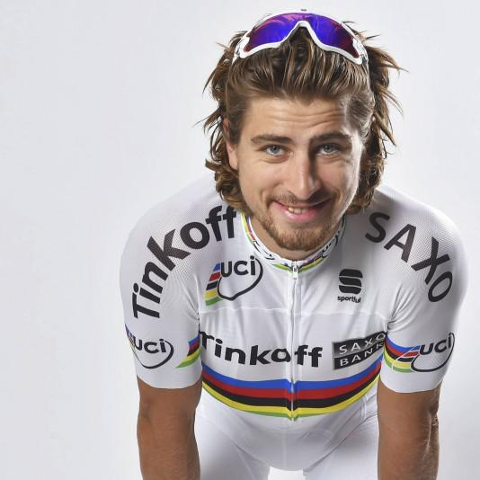
kariéra
Cyklistický spolok Žilina
Juraj Sagan
Horská vs cestná cyklistika
Šiesty zelený dres
Bora Hansgrohe

Slide 3
Saganova profesionálna kariéra – najväčšie víťazstvá
Majster sveta v cestných pretekoch mužov (2015, 2016,2017)
Majster Európy v cestných pretekoch mužov (2016)
Okolo Flámska (2016)
11 etáp na podujatiach Grand Tour
Bodovacia súťaž na Tour de France (2012 – 2016)
Okolo Poľska (2011)
Okolo Kalifornie (2015)
Majster Slovenska v cestných pretekoch (2011 – 2015)
Gent–Wevelgem (2013, 2016)
Brabantský šíp (2013)
Grand Prix Cycliste de Montréal (2013, 2016)
E3 Harelbeke (2014)

Slide 4
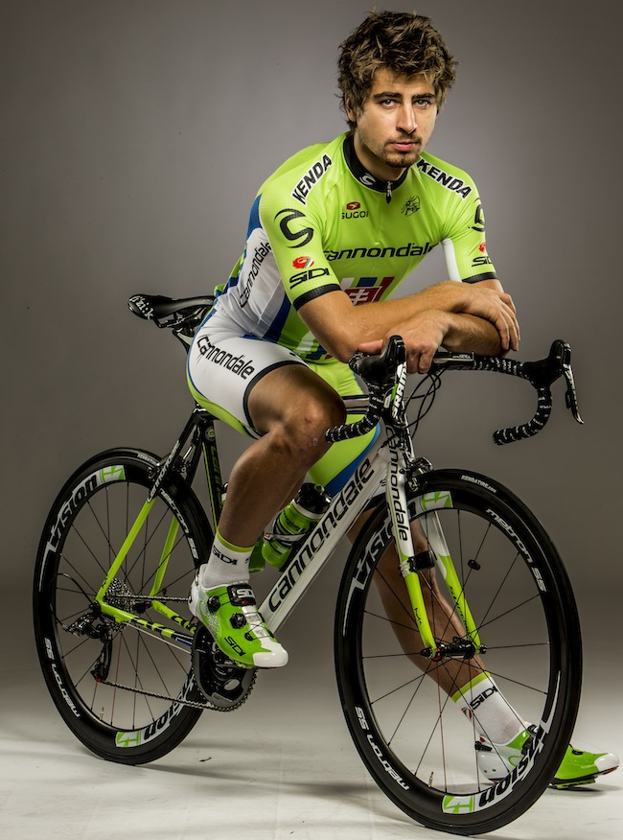
Získal mnoho zaslúžených ocenení
2013 – Krištáľové krídlo v kategórii šport za získanie zeleného dresu na Tour de France a vynikajúce výsledky na pretekoch
2008, 2010-2015 – šesťkrát ocenenie Cyklista roka
2013,2015 – víťazstvo v ankete Športovec roka
2015, 2016 – štyri ocenenia v ankete TIPOS – Športovec mesiaca
2015 – podľa CyclingNews sa stal najlepším cyklistom na svete za rok 2015
2016 – víťazstvo v celkovom hodnotení UCI World Tour
2016 – Vélo D’Or Mondial

